Slide 1
BACK END
LOGRO: Comprender la diferencia entre una base de datos SQL y No SQL.
(Semana 7 sesión 1)

Slide 2
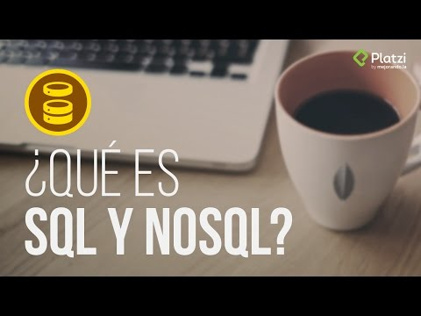
Solución del Pre - work :
Veremos las diferencias entre SQL y No SQL
Recordemos lo que vimos en el video sobre SQL
https://www.youtube.com/watch?v=CuAYLX6reXE
Notes:
El docente conversa con los participantes sobre las siguientes preguntas:
¿De el video mostrado , que diferencias encuentras entre SQL y NoSQL? Menciona dos características de una base de datos No SQL

Slide 3
Base de datos NoSQL
Diferencia entre SQL y NO SQL. Introducción a base de datos No SQL. Conociendo JSON. Cuando usar SQL y cuando NoSQL.
Notes:
Se dara una introduccion a el lenguaje SQL

Slide 4
¿Qué son las bases de datos NoSQL?
Las bases de datos NoSQL son ampliamente reconocidas porque son fáciles de desarrollar, su funcionalidad y el rendimiento a escala. Usan una variedad de modelos de datos, que incluyen documentos, gráficos, clave-valor, en-memoria y búsqueda
https://aws.amazon.com/es/nosql/

Slide 5
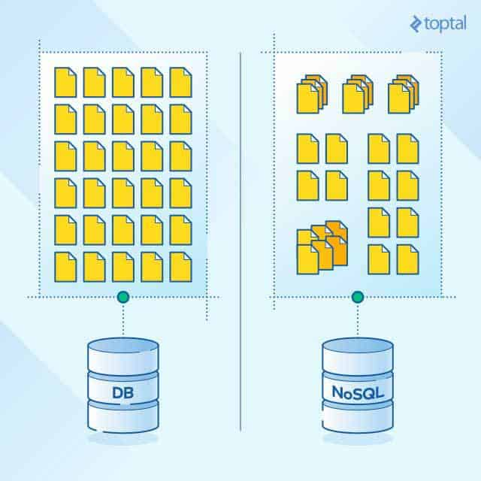
Diferencia entre SQL y NO SQL
Una diferencia clave entre las bases de datos de NoSQL y las bases de datos relacionales tradicionales, es el hecho de que NoSQL es una forma de almacenamiento no estructurado.
https://blog.pandorafms.org/es/bases-de-datos-nosql/

Slide 6
Diferencia entre SQL y NO SQL
Considere el ejemplo de modelado del esquema para una base de datos simple de libros:
-En una base de datos relacional, un registro de libros a menudo se enmascara (o "normaliza") y se almacena en tablas separadas, y las relaciones se definen mediante restricciones de claves primarias y externas. En este ejemplo, la tabla Libros tiene las columnas ISBN, Título del libro y Número de edición, la tabla Autores tiene las columnas IDAutor y Nombre de autor y, finalmente, la tabla Autor-ISBN tiene las columnas IDAutor e ISBN. El modelo relacional está diseñado para permitir que la base de datos aplique la integridad referencial entre tablas en la base de datos, normalizada para reducir la redundancia y, generalmente, está optimizada para el almacenamiento.
-En una base de datos NoSQL, el registro de un libro generalmente se almacena como un documento JSON. Para cada libro, el elemento, ISBN, Título del libro, Número de edición, Nombre autor y IDAutor se almacenan como atributos en un solo documento. En este modelo, los datos están optimizados para un desarrollo intuitivo y escalabilidad horizontal.
https://aws.amazon.com/es/nosql/

Slide 7

¿Por qué debería usar una base de datos NoSQL?
Las bases de datos NoSQL se adaptan perfectamente a muchas aplicaciones modernas, como dispositivos móviles, web y juegos, que requieren bases de datos flexibles, escalables, de alto rendimiento y altamente funcionales para proporcionar excelentes experiencias de usuario
https://aws.amazon.com/es/nosql/

Slide 8

Por flexibilidad
Las bases de datos NoSQL generalmente ofrecen esquemas flexibles que permiten un desarrollo más rápido y más iterativo. El modelo de datos flexible hace que las bases de datos NoSQL sean ideales para datos semiestructurados y no estructurados.
https://aws.amazon.com/es/nosql/

Slide 9

Por Escalabilidad
Las bases de datos NoSQL generalmente están diseñadas para escalar usando clústeres distribuidos de hardware en lugar de escalar añadiendo servidores caros y sólidos. Algunos proveedores de la nube manejan estas operaciones fuera del alcance, como un servicio completamente administrado.
https://aws.amazon.com/es/nosql/

Slide 10

Por Alto Rendimiento
La base de datos NoSQL está optimizada para modelos de datos específicos (como documentos, clave-valor y gráficos) y patrones de acceso que permiten un mayor rendimiento que el intento de lograr una funcionalidad similar con bases de datos relacionales.
https://aws.amazon.com/es/nosql/

Slide 11
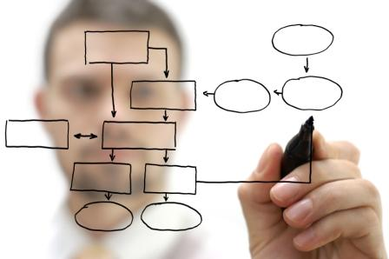
Por ser Altamente Funcional
Las bases de datos NoSQL proporcionan API altamente funcionales y tipos de datos que están diseñados específicamente para cada uno de sus respectivos modelos de datos.
https://aws.amazon.com/es/nosql/

Slide 12
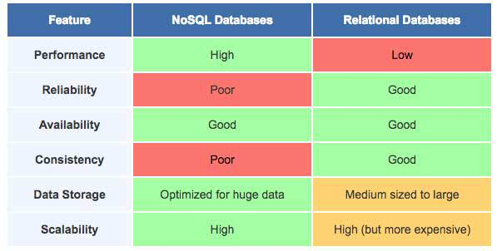
SQL vs NO SQL
Observemos algunas diferencias entre ambos tipo de base de datos , relacional y no relacional.
https://aws.amazon.com/es/nosql/

Slide 13
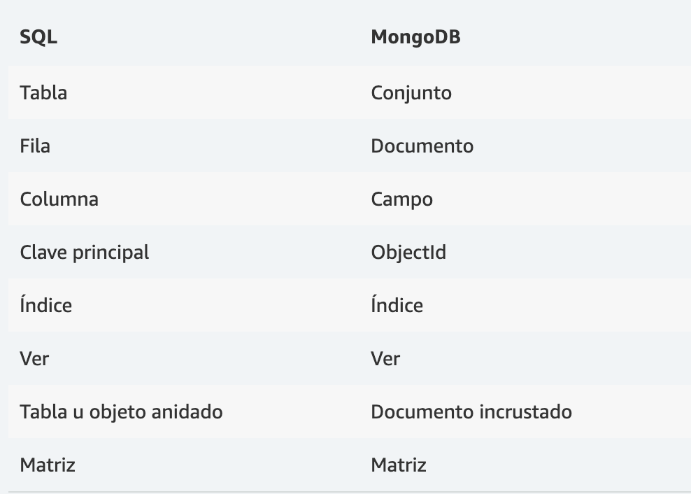
SQL en comparación con Terminología NoSQL
La siguiente tabla muestra la terminología entre SQL y MongoDB (BD No SQL).
https://blog.pandorafms.org/es/bases-de-datos-nosql/

Slide 14
Ventajas y Desventajas de NoSQL
Las bases de datos de NoSQL presentan muchas ventajas en comparación con las bases de datos tradicionales, veamos algunas ventajas y desventajas de estas base de datos.
https://blog.pandorafms.org/es/bases-de-datos-nosql/

Slide 15
Ventajas
Algunos tipos de almacén de bases de datos NoSQL incluyen diferentes tipos de almacenes como por ejemplo el almacén de columnas, de documentos, de key value store, de gráficos, de objetos, de XML y otros modos de almacén de datos.
Algunos tipos de almacén de bases de datos NoSQL incluyen almacenes de columnas, de documentos, de valores de claves, de gráficos, de objetos, de XML y otros modos de almacén de datos.
Podría decirse que las bases de datos NoSQL de código abierto tienen una implementación rentable. Ya que no requieren las tarifas de licencia y pueden ejecutarse en hardware de precio bajo.
Cuando trabajamos con bases de datos NoSQL, ya sean de código abierto o tengan un propietario, la expansión es más fácil y más barata que cuando se trabaja con bases de datos relacionales.
https://blog.pandorafms.org/es/bases-de-datos-nosql/

Slide 16
Desventajas
La mayoría de las bases de datos NoSQL no admiten funciones de fiabilidad, que son soportadas por sistemas de bases de datos relacionales. Estas características de fiabilidad pueden resumirse en: “atomicidad, consistencia, aislamiento y durabilidad.” Esto también significa que las bases de datos NoSQL, que no soportan esas características, ofrecen consistencia para el rendimiento y la escalabilidad.
Con el fin de apoyar las características de fiabilidad y coherencia, los desarrolladores deben implementar su propio código, lo que agrega más complejidad al sistema.
Esto podría limitar el número de aplicaciones en las que podemos confiar para realizar transacciones seguras y confiables, como por ejemplo los sistemas bancarios.
Otras formas de complejidad encontradas en la mayoría de las bases de datos NoSQL, incluyen la incompatibilidad con consultas SQL. Esto significa que se necesita un lenguaje de consulta manual, haciendo los procesos mucho más lentos y complejos.
https://blog.pandorafms.org/es/bases-de-datos-nosql/

Slide 17
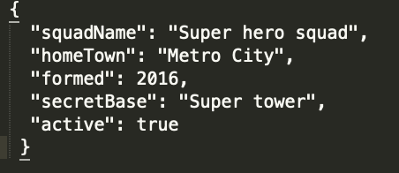
CONOCIENDO JSON
JSON es un formato de datos basado en texto que sigue la sintaxis de objeto de JavaScript, popularizado por Douglas Crockford. Aunque es muy parecido a la sintaxis de objeto literal de JavaScript, puede ser utilizado independientemente de JavaScript, y muchos ambientes de programación poseen la capacidad de leer (analizar; parse) y generar JSON
Objeto en Json

Slide 18
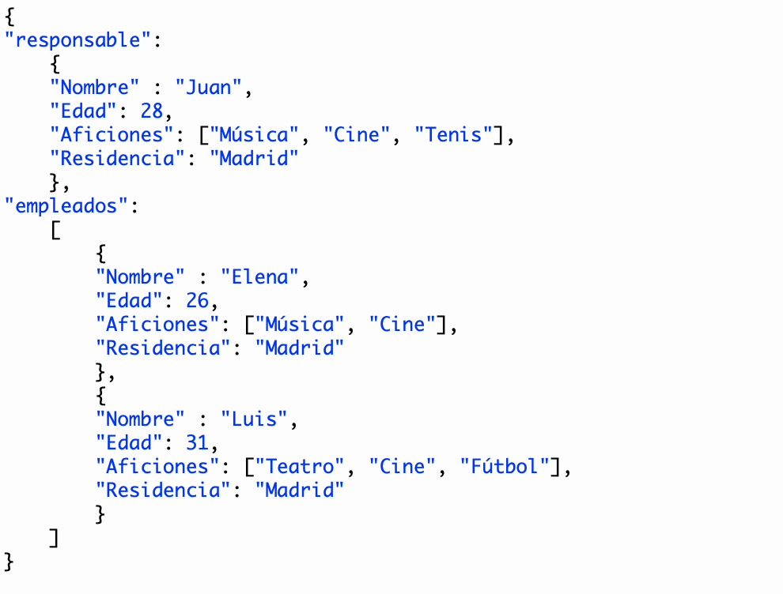
CONOCIENDO JSON
En este ejemplo podemos ver como se anidan objetos json {} dentro de arrays []
https://blog.pandorafms.org/es/bases-de-datos-nosql/

Slide 19
Arreglo de atributos
“<atributo”: [ <los valores de el arreglo >]
https://blog.pandorafms.org/es/bases-de-datos-nosql/

Slide 20
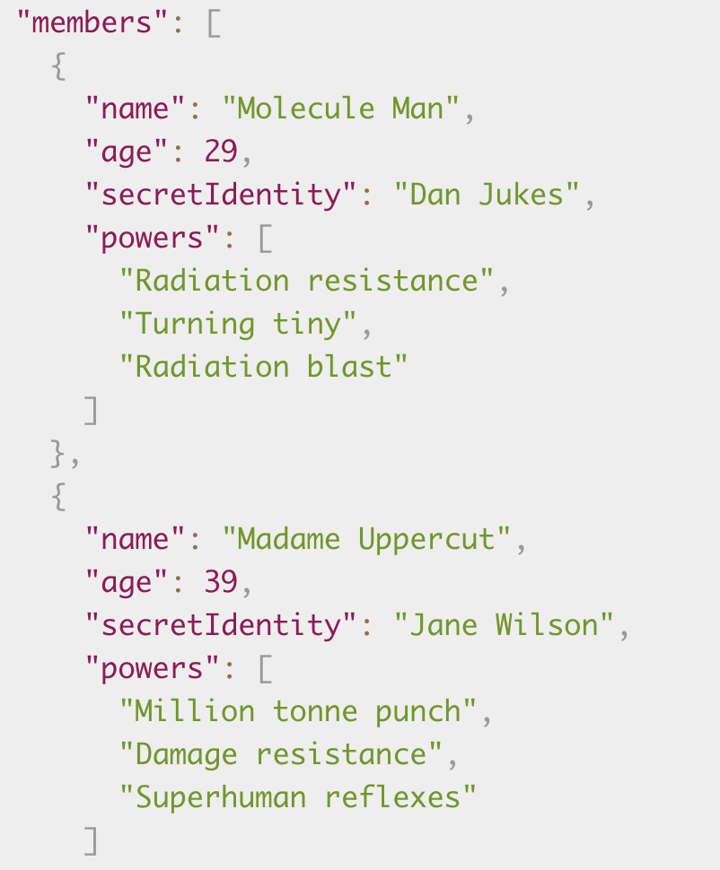
Arreglo de objetos json
“<atributo”: [ {objeto1}, {objeto2}, {objeto3}]
https://blog.pandorafms.org/es/bases-de-datos-nosql/

Slide 21
NOSQL vs SQL Cuándo utilizar qué tipo de base de datos?
Cuando los datos deben ser consistentes sin dar posibilidad al error utilizar una base de datos relacional, SQL.
Cuando nuestro presupuesto no se puede permitir grandes máquinas y debe destinarse a máquinas de menor rendimiento, NoSQL.
Cuando las estructuras de datos que manejamos son variables, NoSQL.
Análisis de grandes cantidades de datos en modo lectura, NoSQL.
Captura y procesado de eventos, NoSQL.
Tiendas online con motores de inteligencia complejos, NoSQL.
https://blog.pandorafms.org/es/bases-de-datos-nosql/

Slide 22

Apliquemos lo aprendido.
¿Como se definen los objetos en Json?
En formato json define un objeto persona con los siguientes atributos : nombre, edad, raza, sexo.
Ahora agrégale un array con las aficiones que tenga esa persona, por ejemplo cantar, bailar ..etc
Ahora al objeto persona agrégale un atributo de arreglo de objetos de hijos , cuyos atributos serán nombre y edad.
.
“TIEMPO DE TRABAJO 30 MINUTOS”.

Slide 23

BIEN HECHO !!...
Cada vez nos acercamos más en nuestro afán de dominar a Python…. Narf…..

Slide 24
Conclusiones
Hemos conocido mas acerca de las base de datos NoSQL y sus ventajas y desventajas respecto de las SQL. Tambien hemos aprendido la estructura de json el cual sera pilar fundamental para la administración y gestión de documentos con mongodb en las siguientes clases.

Slide 25

Post- Work :
Investiga sobre MongoDb . https://www.mongodb.com/es
Notes:
SESION DE OTRA CLASE

Slide 26
¡Gracias!
Notes:
agradecimiento y despedidA

